Slide 1
Формирование основ финансовой грамотности у младших школьников
учитель начальных классов
Гудкова Н.В. МОАУ СОШ №2
г. Свободный
2019 г.

Slide 2
Цель: познакомить с ролью денег
Планируемые результаты: учащиеся научатся понимать роль денег, объяснять, что такое деньги, анализировать, сравнивать, обобщать, делать выводы.

Slide 3
Что такое деньги? Деньги – особый товар, который можно обменять на любые другие товары или услуги

Slide 4
«Деньги – металлические и бумажные знаки, являющиеся мерой стоимости при купле-продаже, средством платежей и предметом накопления».
Из словаря С.И.Ожегова.

Slide 5
Функции денег (для чего нужны деньги?)
- средство обращения
- средство измерения
- средство платежа
- средство сбережения

Slide 7
аверс
реверс

Slide 9
-Что можно назвать личными финансами?
Откуда вы можете взять деньги?
- На что потратите сэкономленные деньги?

Slide 11
Пословицы
Денег наживёшь – без нужды проживёшь.
Деньги не то, что заработано, а то, что с умом потрачено.
Деньги счёт любят. Хлебу мера, а деньгам счёт.
Без копейки рубля нет.
Денежка без ног, а весь свет обойдёт.
Деньги всякого прельстят.
Лишние деньги, лишние хлопоты.
Денег ни гроша, да слава хороша.

Slide 13
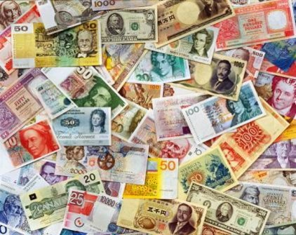
Спасибо за работу и внимание!

